Slide 1

Screentale
Von Laurin und Sven

Slide 2
Inhalt
Projektteam
Projektidee
Framework
APIs
Aktueller Stand
Nächste Schritte

Slide 3


Projektteam
Projektleiter Laurin Losert-Nachbaur
Projektmitglied Sven Sinz

Slide 4
Projektidee
Benutzer können ihre Filme, TV-Serien, Bücher in einer einzigen Anwendung verwalten.
Eine benutzerfreundliche und ansprechende Oberfläche erleichtert die Navigation und Nutzung der Anwendung.
(Empfehlungssystem)

Slide 5

Next.js Framework
Next.js ist ein React-Framework für die Entwicklung von Webanwendungen. Es wurde entwickelt, um die Entwicklung von React-Anwendungen zu vereinfachen, indem es einige der häufigsten Herausforderungen adressiert, die beim Aufbau von Single-Page-Anwendungen auftreten können.

Slide 6



APIs
IMDb
isbnDB
GoogleBooks
New York Times API

Slide 7
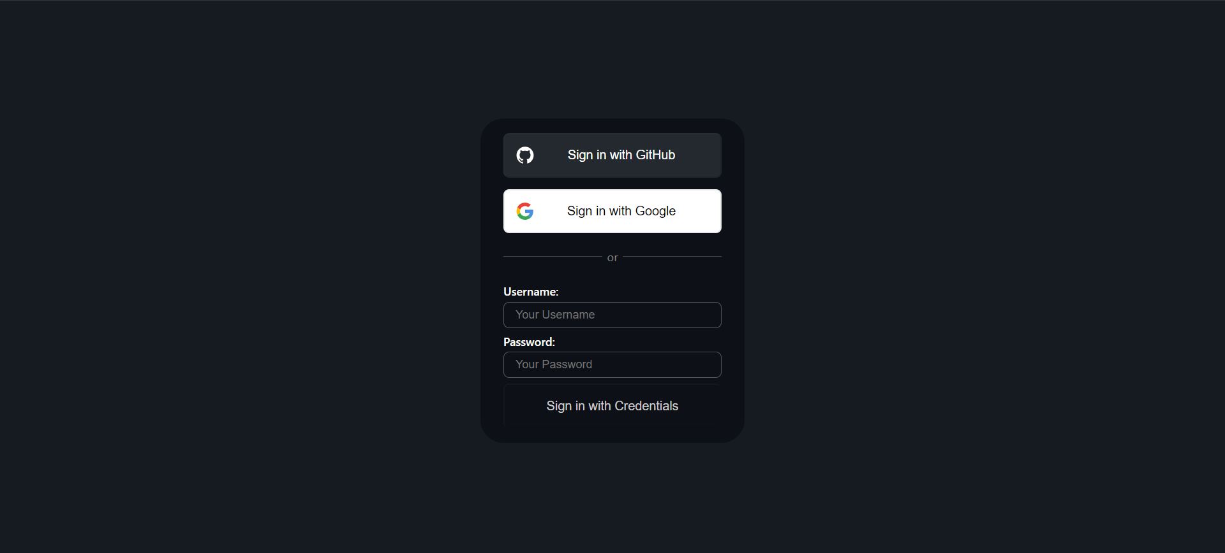
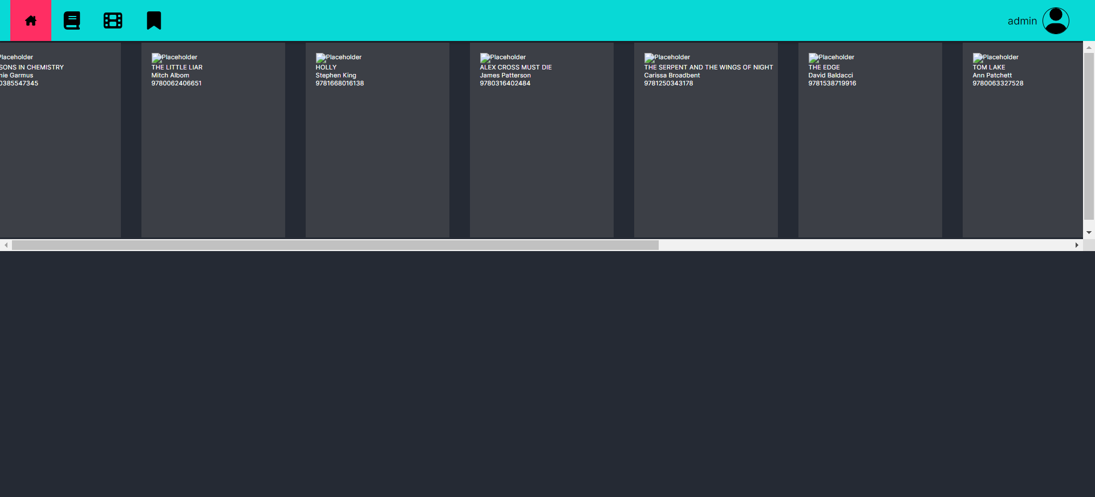
Aktueller Stand
Login funktioniert
Oberfläche ist in Entwicklung

Slide 8
Nächste Schritte
Anbindung APIs
Design
Speicherung in Datenbank

Slide 9
Vielen Dank für eure Aufmerksamkeit

